Slide 1

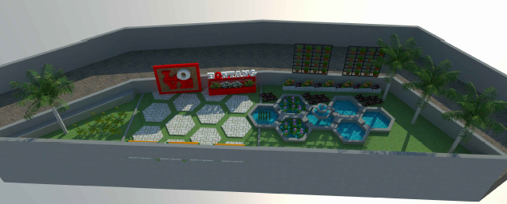
REVIEW DESAIN
IPAL DOMESTIK
INBIS PERMATA BUNDA
KOTA BONTANG
Oleh:
Dr. Eng. Akhmad Adi Sulianto, STP. M. Eng.
Program Studi Teknik Lingkungan
Universitas Brawijaya

Slide 2
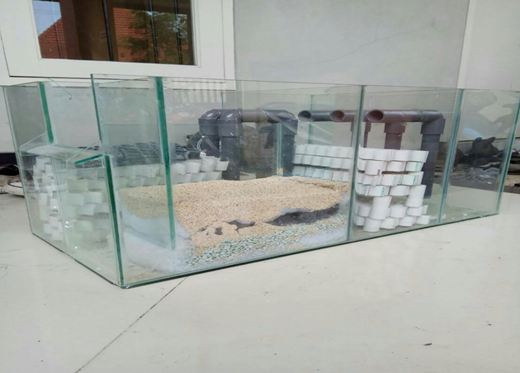
RESEARCH ON DOMESTIC WASTE TREATMENT
LABORATORY SCALE
G-WARS (Grey Water Recycle System)
G-WARS mampu mengolah grey water
menjadi air bersih kelas III
Dengan penambahan Bak Ozonasi
G-WARS mampu mengolah Air lindi TPA Supit Urang sesuai dengan Baku mutu PerMen LHK No 59 Tahun 2016

Slide 3
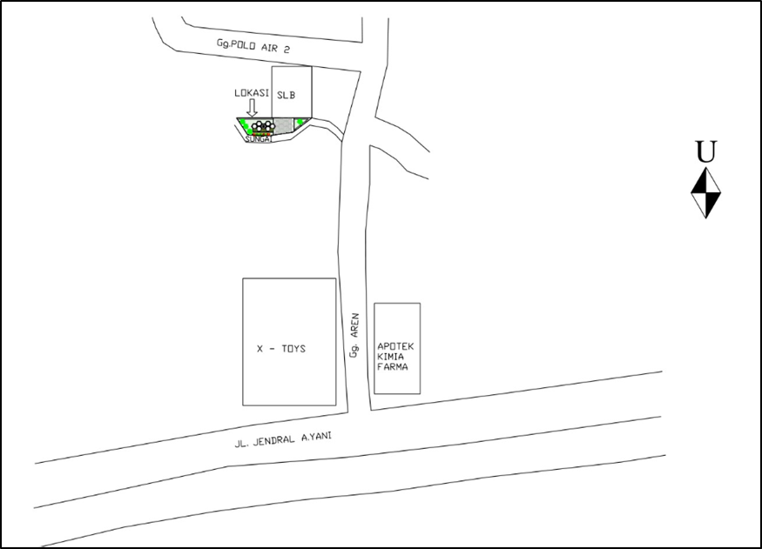
DESKRIPSI LOKASI IPAL
Lokasi IPAL berada di INBIS Permata Bunda berlokasi di Jl. A. Yani / Panahan No. 13 RT. 22 Gang Aren Kelurahan Api-Api Kecamatan Bontang Utara Kota Bontang.

Slide 4
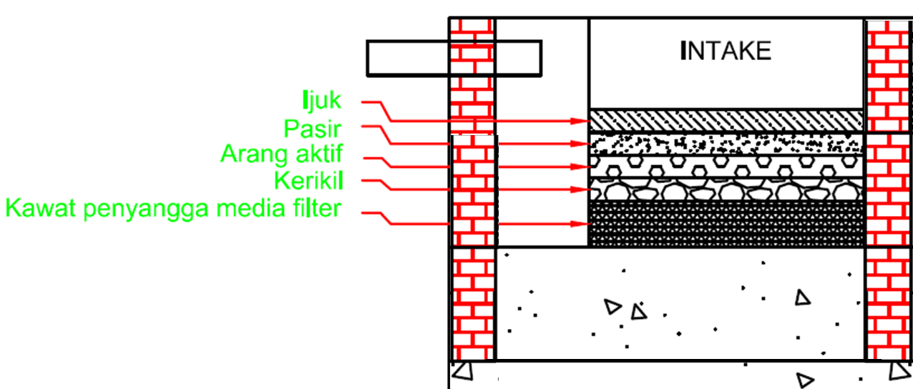
Unit IPAL Komunal INBIS Permata Bunda
Chamber Filtrasi
unit penampung yang berfungsi untuk menampung influent air limbah secara sementara, mencegah dan menyaring dengan sistem slow sand filter atau saringan pasir lambat.

Slide 5
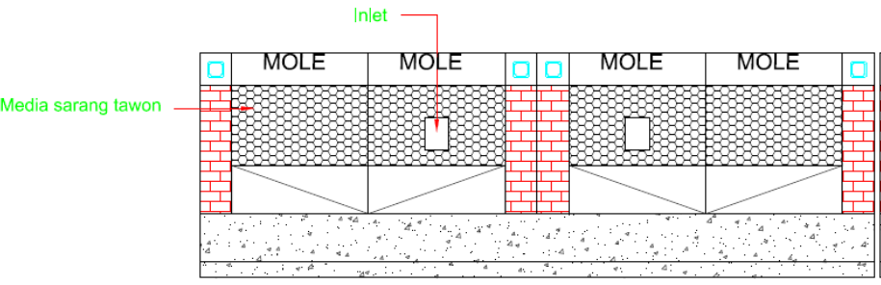
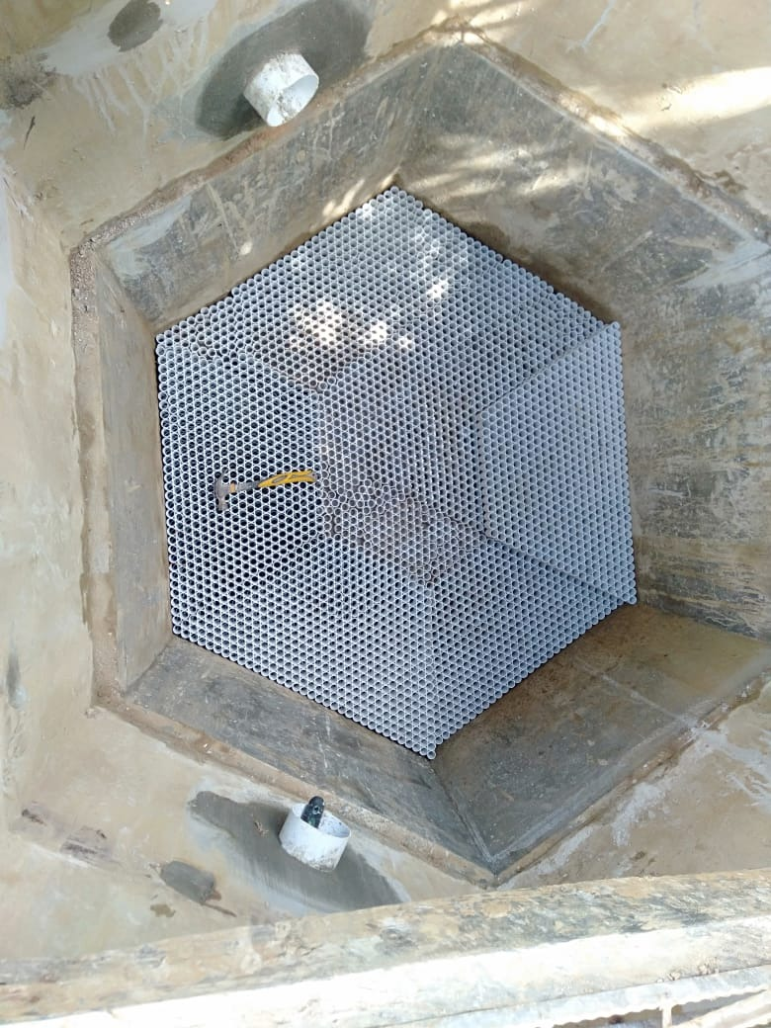
Unit IPAL Komunal INBIS Permata Bunda
Chamber Reaktor Biofilter Anaerob
unit yang didalamnya terjadi proses penguraian air limbah secara anaerob oleh bakteri anaerob.
Biolfilter Sarang Tawon

Slide 6
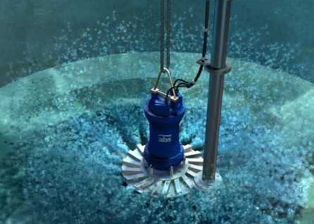
Unit IPAL Komunal INBIS Permata Bunda
Chamber Reaktor Biofilter Aerob
Unit reaktor biofilter aerob yang dilengkapi dengan proses aerasi.
Pada reaktor aerob ini dilengkapi dengan pompa udara dalam chamber air (aerator submersible) dan air mancur untuk estetika.

Slide 7
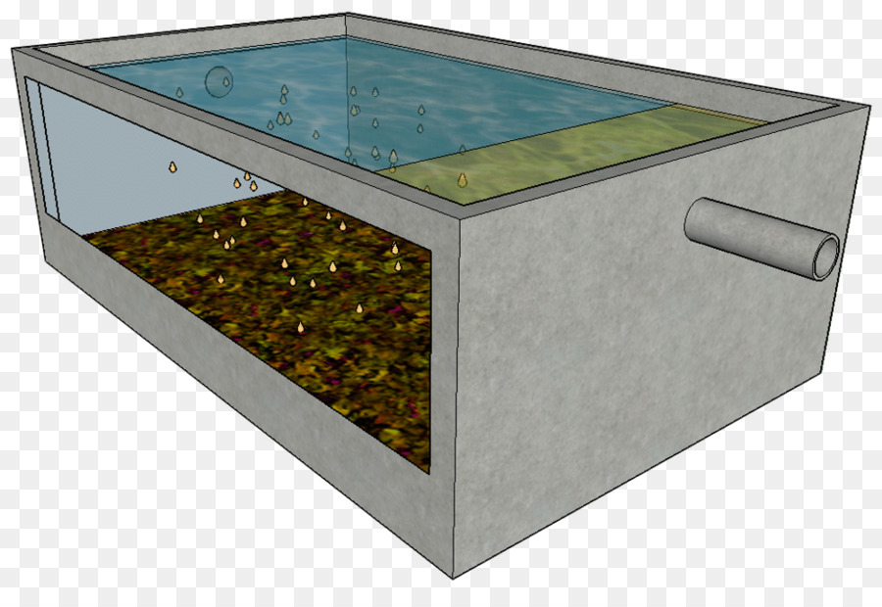
Unit IPAL Komunal INBIS Permata Bunda
Chamber Pengendapan Akhir
Bak pengendap akhir berfungsi untuk memisahkan atau mengendapkan kotoran padatan tersuspensi (TSS) yang ada di dalam air limbah agar air olahan IPAL menjadi jernih.
Waktu tingal hidrolik di dalam bak pengendap akhir umumnya sekitar 2-4 jam.

Slide 8
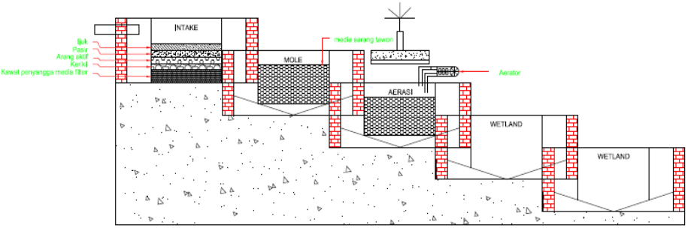
Layout potongan c

Slide 9
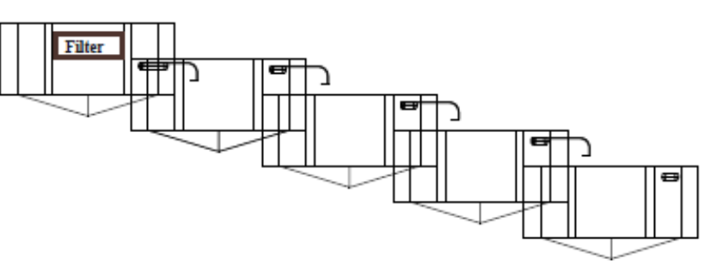
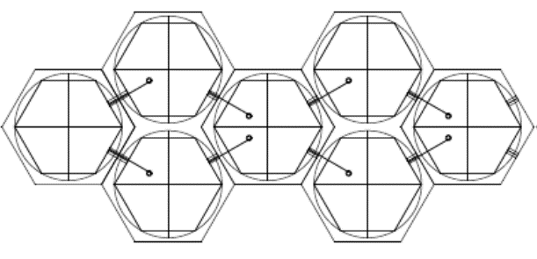
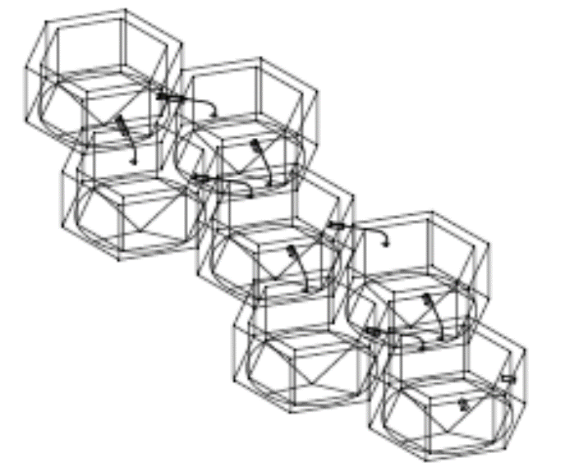
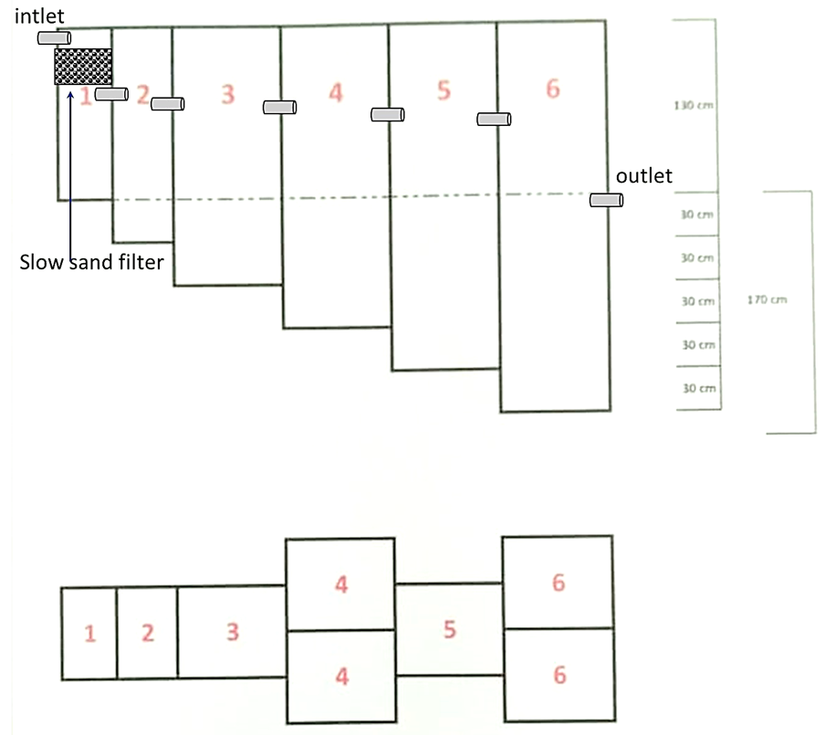
Layout ipal

Slide 10
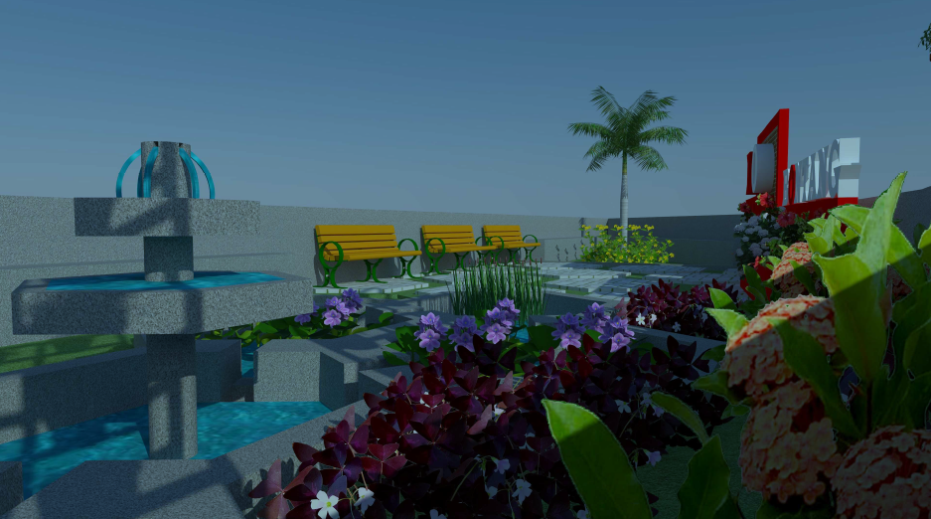
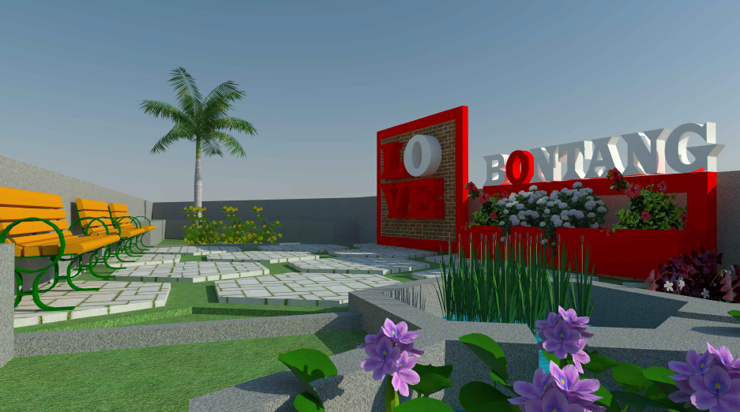
Thank You !

